Slide 1

第4章 分析化学中的质量保证与质量控制
Quality Assurance and Quality Control in analytical chemistry
张元庆 中山大学药学院
zhangyq65@mail.sysu.edu.cn

Slide 2
讲授内容
4.1 概述
4.2分析全过程的质量保证与质量控制
4.3标准方法与标准物质
4.4 不确定度和溯源性
4.5 实验室认可、计量认证及审查认可

Slide 3
4.1 概述
测定均会产生测量误差,误差来源有：取样和样品处理，试剂和水纯度，仪器量度和仪器洁净，分析方法，测定过程、数据处理等。
质量保证的任务：把所有误差（系统误差，随机误差，过失误差）减至最小。
质量保证：是在影响数据有效性的各个方面采取一系列的有效措施，将误差控制在一定的允许范围内，是一个对整个分析过程的全面质量管理体系。
包括：保证分析数据正确可靠的全部活动和措施 。

Slide 4
分析测试的质量保证 Quality Assurance (QA)
质量评定
标准参考物质
试验室内部评定控制图
试验室之间对比联合测试
统计分析
质量保证
实验室各项规章制度
校正
标准化
仪器设备
的维护保养
教育
和训练
Standard operating procedure
质量控制
Notes:
Quality control and quality assurance play the central role in ensuring the reliability of analytical results. These two terms are often used together, and their meaning is somewhat blurred. Quality control refers to active measures taken to ensure the accuracy and precision of analytical results. Quality control is usually based on a written standard operating procedure that specifies exactly what steps are to be followed from the collection of sample all the way to how to calculate results from the raw data. Standard operating procedure could describe such activities as sample collection, sample preservation, preparation of standards, cleaning of containers, calibration of equipment, and periodic maintenance.
Quality assurance refers to all procedures, data, and documents intended to produce reliable analytical results and to demonstrate that results are accurate and precision.

Slide 5
4. 1 .1分析结果的可靠性
代表性：要使分析试样具有代表性。
准确性： 指测量值与真实值的符合程度
精密性：表示测定值有无良好的平行性、重复性和再现性。
可比性：用不同分析方法测定同一样品时，所得出结果的吻合程度。

Slide 6
代表性
分析结果的代表性在很大程度上取决于试样的代表性，因此，要使分析结果有意义，就必须在整个取样过程中使获得的分析试样具有时间、地点和环境影响等因素的代表性
准确性
反应分析方法或测量系统存在的系统误差的综合指标，它决定着分析结果的可靠性。评价准确性的方法有标准试样分析、回收率测定、不同方法比较

Slide 7
精密性
表示测定值有无良好的重现性（“室内精密度”）和再现性（“室间精密度”），它反映分析方法或测量系统存在的随机误差的大小
重现性：以绝对偏差和相对偏差表示
主要用于实验室内部的质量控制
再现性：以相对平均偏差表示
主要用于实验室间的质控考核或实验室间 的相互检验

Slide 8
平行性：同一实验室，分析人员、分析设备和分析时间都相同，用同一分析方法对同一样品进行双份或多份平行样测定，所得结果之间的符合程度。
重复性：同一实验室，分析人员、分析设备和分析时间中的任一项不相同，用同一分析方法对同一样品进行两次或两次以上独立测定结果之间的符合程度。
再现性：用相同的分析方法，对同一样品在不同条件（实验室、分析人员、设备，时间）下获得的单个结果之间的接近程度。
室内精密度
用绝对偏差和相对偏差表示
室间精密度
用相对平均偏差表示

Slide 9
关于分析方法精密度的几个应注意问题
（1）分析结果的精密度与待测物质的浓度水平有关，应取两个或两个以上不同浓度水平的样品进行分析方法精密度的检查。
（2）精密度会因测定实验条件的改变而变动，最好将组成固定样品分为若干批分散在适当长的时期内进行分析，检查精密度。
（3）要有足够的测定次数。
（4）以分析标准溶液的办法了解方法精密度，与分析实际样品的精密度存在一定的差异。
（5）准确度高的数据必须具有高的精密度，精密度高的数据不一定准确度高。

Slide 10
可比性
用不同分析方法测定同一试样时，所得结果的吻合程度
要求：
各实验室内对同一试样的分析结果可比；
各实验室间对同一试样的分析结果可比；
相同项目在没有特殊情况是，历年同期数据 可比 ……

Slide 11
完整性
强调工作总体规划的切实完成，即保证按预期计划取得有系统性和连续性的有效试样，而且无缺漏地获得这些试样的分析结果及有关信息
人们常说：“错误的数据比没有数据更可怕，因为它会导致一系列错误的结论。”因此，分析数据只有达到代表性、准确性、精密性、可比性和完整性，才是真正正可靠的，也才能在使用中具有权威性和法律性

Slide 12
总结：分析结果的准确性、精密性在实验室内分析测试。
分析结果代表性、完整性则突出在现场调查、设计布点和采样保存等过程。
可比性则是全过程的综合反映。
分析数据只有达到代表性、准确度、精密度、可比性和完整性，才是正确可靠的，也才能在使用中具有权威性和法律性
“错误的数据比没有数据更可怕，因为它会导致一系列错误的结论。” 。

Slide 13
2 分析方法的可靠性
灵敏度: 单位浓度或单位量待测物质变化所产生的响应量的变化程度 （响应大小）。它可以用仪器的响应量或其他指示量与对应的待测物质的浓度或量之比来描述。在一定的实验条件下，灵敏度具有相对的稳定性。
s = kc + ａ
s：仪器响应值 k：该方法灵敏度 c：浓度 a：校准曲线的截距
检出限: 在给定的置信度内可从样品中检出待测物质的最小浓度或最小量 ，高于空白值。
仪器检出限：产生的信号比仪器信噪比大3倍待测物质的浓度，不同仪器检出限定义有所差别。
方法检出限：指当用一完整的方法，在99%置信度内，产生的信号不同于空白中被测物质的浓度。

Slide 14
测定限: 测定限为定量范围的两端, 分别为测定上限与测定下限，随精密度要求不同而不同。
测定下限：在测定误差达到要求的前提下，能准确地定量测定待测物质的最小浓度或量，称为该方法的测定下限。
测定上限：在测定误差能满足预定要求的前提下，用特定方法能够准确地定量测量待测物质的最大浓度或量，称为该方法的测定上限。

Slide 15
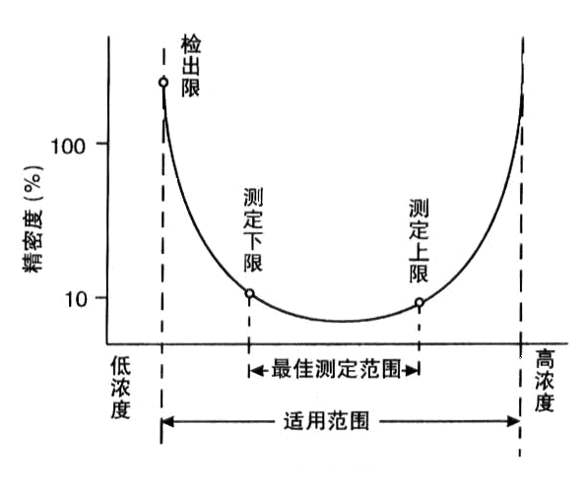
最佳测定范围

Slide 16
校准曲线: 校准曲线是描述待测物质浓度或量与相应的测量仪器响应或其他指示量之间的定量关系曲线。包括标准曲线和工作曲线。
标准曲线: 用标准溶液系列直接测量，没有经过样品的预处理过程，这对于基体复杂的样品往往造成较大误差。
工作曲线: 所使用的标准溶液经过了与样品相同的消解、净化、测量等全过程。
绘制准确的校准曲线，直接影响到样品分析结果的准确与否。此外，校准曲线也确定了方法的测定范围。

Slide 17
空白值:
除了不加样品外，按照样品分析的操作手续和条件进行实验得到的分析结果。
全面地反映了分析实验室和分析人员的水平。
当样品中待测物质与空白值处于同一数量级时，空白值的大小及其波动性对样品中待测物质分析的准确度影响很大，直接关系到报出测定下限的可信程度。
以引入杂质为主的空白值，其大小与波动无直接关系；
以污染为主的空白值，其大小与波动的关系密切。

Slide 18
加标回收率:
(l) 加标物的形态应该和待测物的形态相同。
(2) 加标量应和样品中所含待测物的测量精密度控制在相同的范围内，通常作如下规定：
① 加标量应与待测物含量相等或相近，注意样品容积的影响；
②当待测物含量接近方法检出限时,加标量应在校准曲线低浓度范围；
③ 在任何情况下加标量均不得大于待测物含量的3倍；
④ 加标后的测定值不应超出方法的测量上限的90％；
(3) 由于加标样和样品的分析条件完全相同，其中干扰物质和不正确操作等因素所导致的效果相等。当以其测定结果的差计算回收率时，常不能准确反映样品测定结果的实际差错。

Slide 19
样品的处理与回收（Recovery)
被测组分质量分数 | <10⁻⁷ | >10⁻⁷ | >10⁻⁶ | >10⁻⁴
加标回收率% | 60-110 | 80-110 | 90-110 | 95-105

Slide 20
干扰试验
（1）针对实际样品中可能存在的共存物，检验其是否对测定有干扰，并了解共存物的最大允许浓度。
（2）干扰可能导致正或负的系统误差，与待测物浓度和共存物浓度大小有关。
（3）干扰试验应选择两个（或多个）待测物浓度值和不同水平的共存物浓度的溶液进行试验测定。

Slide 21
4.2 分析全过程的质量保证与质量控制
1 分析前的质量的保证与质量控制
采样的质量保证 包括:采样、样品处理、样品运输和样品储存的质量控制。
要确保采集的样品在空间与时间上具有合理性和代表性，符合真实情况。
采样过程质量保证最根本的是保证样品真实性，既满足时空要求，又保证样品在分析之前不发生物理化学性质的变化。

Slide 22
采样过程质量保证的基本要求
应具有有关的样品采集的文件化程序和相应的统计技术。
要切实加强采样技术管理，严格执行样品采集规范和统一的采样方法。
应建立并保证切实贯彻执行的有关样品采集管理的规章制度。
采样人员切实掌握和熟练运用采样技术、样品保存、处理和贮运等技术，保证采样质量。
建立采样质量保证责任制度和措施，确保样品不变质，不损坏，不混淆，保证其真实、可靠、准确和有代表性。

Slide 23
采样过程质量保证的控制措施
质量保证一般采用现场空白、运输空白、现场平行样和现场加标样或质控样及设备、材料空白等方法对采样进行跟踪控制。
现场采样质量保证作为质量保证的一部分，它与实验室分析和数据管理质量保证一起，共同确保分析数据具有一定的可信度。
现场加标样或质控样的数量，一般控制在样品总量的10％左右，但每批样品不少于2个。
设备、材料空白是指用纯水浸泡采样设备及材料作为样品，这些空白用来检验采样设备、材料的沾污状况。
采取防污染措施。

Slide 24
2 分析中的质量保证和质量控制
分析中的质量控制包括 ：样品的前处理、分析过程、室内复核、登记及填发报告等。
实验室质量保证
1.人员的技术能力
2.仪器设备管理与定期检查
3.实验室应具备的基础条件 （1）技术管理与质量管理制度 ；（2）技术资料；（3）实验室环境；（4）水；（5）器皿；（6）化学试剂 ；（7）溶液配制和标液

Slide 25
标准化学试剂
名称 | 化学计量纯度 | 用途 | 发售单位
苯甲酸 | 99.98 | 酸量基准 | 美国 NBS
邻苯二甲酸氢钾 | 99.99 | 酸量基准 | 美国 NBS 中国 NIM
硼酸 | 100.00 | 酸度基准 同位素基准 | 美国 NBS
碳酸钠 | 99.98 | 碱量基准 | 中国 NIM
三氧化二砷 | 99.99 | 还原量基准 | 美国 NBS
草酸钠 | 99.96 | 还原量基准 | 美国 NBS
重铬酸钾 | 99.98 | 氧化量基准 | 美国 NBS 中国 NIM
氯化钠 | 99.99 | 沉淀量基准 | 中国 NIM
EDTA二钠盐 | 99.98 | 络合量基准 | 中国 NIM

Slide 26
各种纯水中的杂质含量, ng/g
 | A | B | C | D | E | F
Ag | 1.0 | - | 0.01 | - | 0.002 | 0.002
Ca | 50.0 | - | 1.0 | 0.1 | 0.03 | 0.03
Cr | - | - | <0.1 | 0.1 | 0.02 | 0.02
Cu | 50.0 | 6 | 0.2 | - | 0.01 | 0.01
Fe | 0.1 | 1 | 0.2 | 0.1 | 0.06 | 0.05
Mg | 8.0 | - | 0.3 | - | 0.09 | 0.09
Ni | 1.0 | <1 | 0.1 | 0.1 | 0.02 | 0.02
Pb | 50.0 | <2 | 0.1 | - | 0.003 | 0.003
Sn | 5.0 | - | <0.1 | - | 0.02 | 0.02
Ti | - | - | <0.1 | - | 0.01 | -
Zn | 10.0 | <1 | <0.1 | 0.5 | 0.04 | 0.04
Mn | - | <1 | - | 0.1 | - | -
Co | - | - | - | 0.1 | - | -
K | - | - | - | 0.1 | - | 0.09
Cd | - | - | <0.1 | - | 0.005 | 0.005
Na | 1.0 | - | 1.0 | - | 0.06 | 0.06
Al | 5 | 4 | - | - | - | -
A.金属蒸馏器二次蒸馏
B.全玻璃蒸馏器蒸馏
C.自来水通过活性炭、混合树脂及醋酸纤维膜
D.去离子水通过特氟隆膜再石英蒸馏器双蒸
E.去离子水亚沸蒸馏
F.自来水经过滤膜、交换、蒸馏、亚沸蒸馏

Slide 27
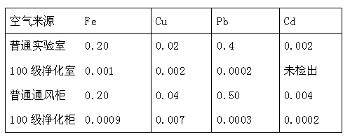
实验室环境

Slide 28
实验室内质量控制
包括实验室内自控和他控 ，保证分析结果的精密度和准确度在给定的置信水平内，达到规定的质量要求。
分析方法选定
质控基础实验
实验分析质控程序
常规质量控制技术
质控图
各类质控技术比较

Slide 29
分析方法选定
权威性：标准，ISO；
灵敏性：检测限至少低于标准值1/3，力求1/10；
稳定性
选择性
实用性

Slide 30
质控基础实验
全程序空白值测定
分析方法的检出限测定
校准曲线的绘制
方法的精密度和准确度及干扰因素等实验
以了解和掌握分析方法的原理和条件，达到方法的各项特性要求；接受质控人员安排的质控样和实验样品测定，经评价测试结果合格后，才能发给测报该项目的合格证书。

Slide 31
实验分析质控程序
核对采样单、容器编号、包装情况、保存条件和有效期等，符合要求的样品方可开展分析
实验室空白：消除空白值偏高的因素
样品分析，同时进行校准曲线制作
精密度控制：平行双样（10％）
准确度控制： 采用标准物质或质控样品作为控制手段。质控样品的分析结果应控制在90％~110％范围，标准物质分析结果应控制在95％~105％范围，对痕量物质应控制在60％~140％范围，复杂基质样品 应加标回收

Slide 32
常规质量控制技术
平行样分析
加标回收分析
密码加标样分析
标准物比对分析
方法对照分析
室内互检及质量控制图

Slide 33
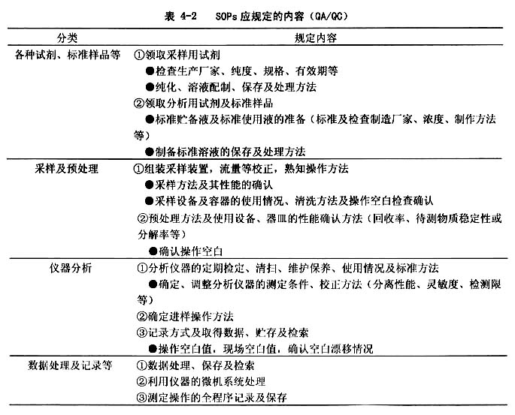
分析检测中质量控制的标准化操作程序

Slide 34
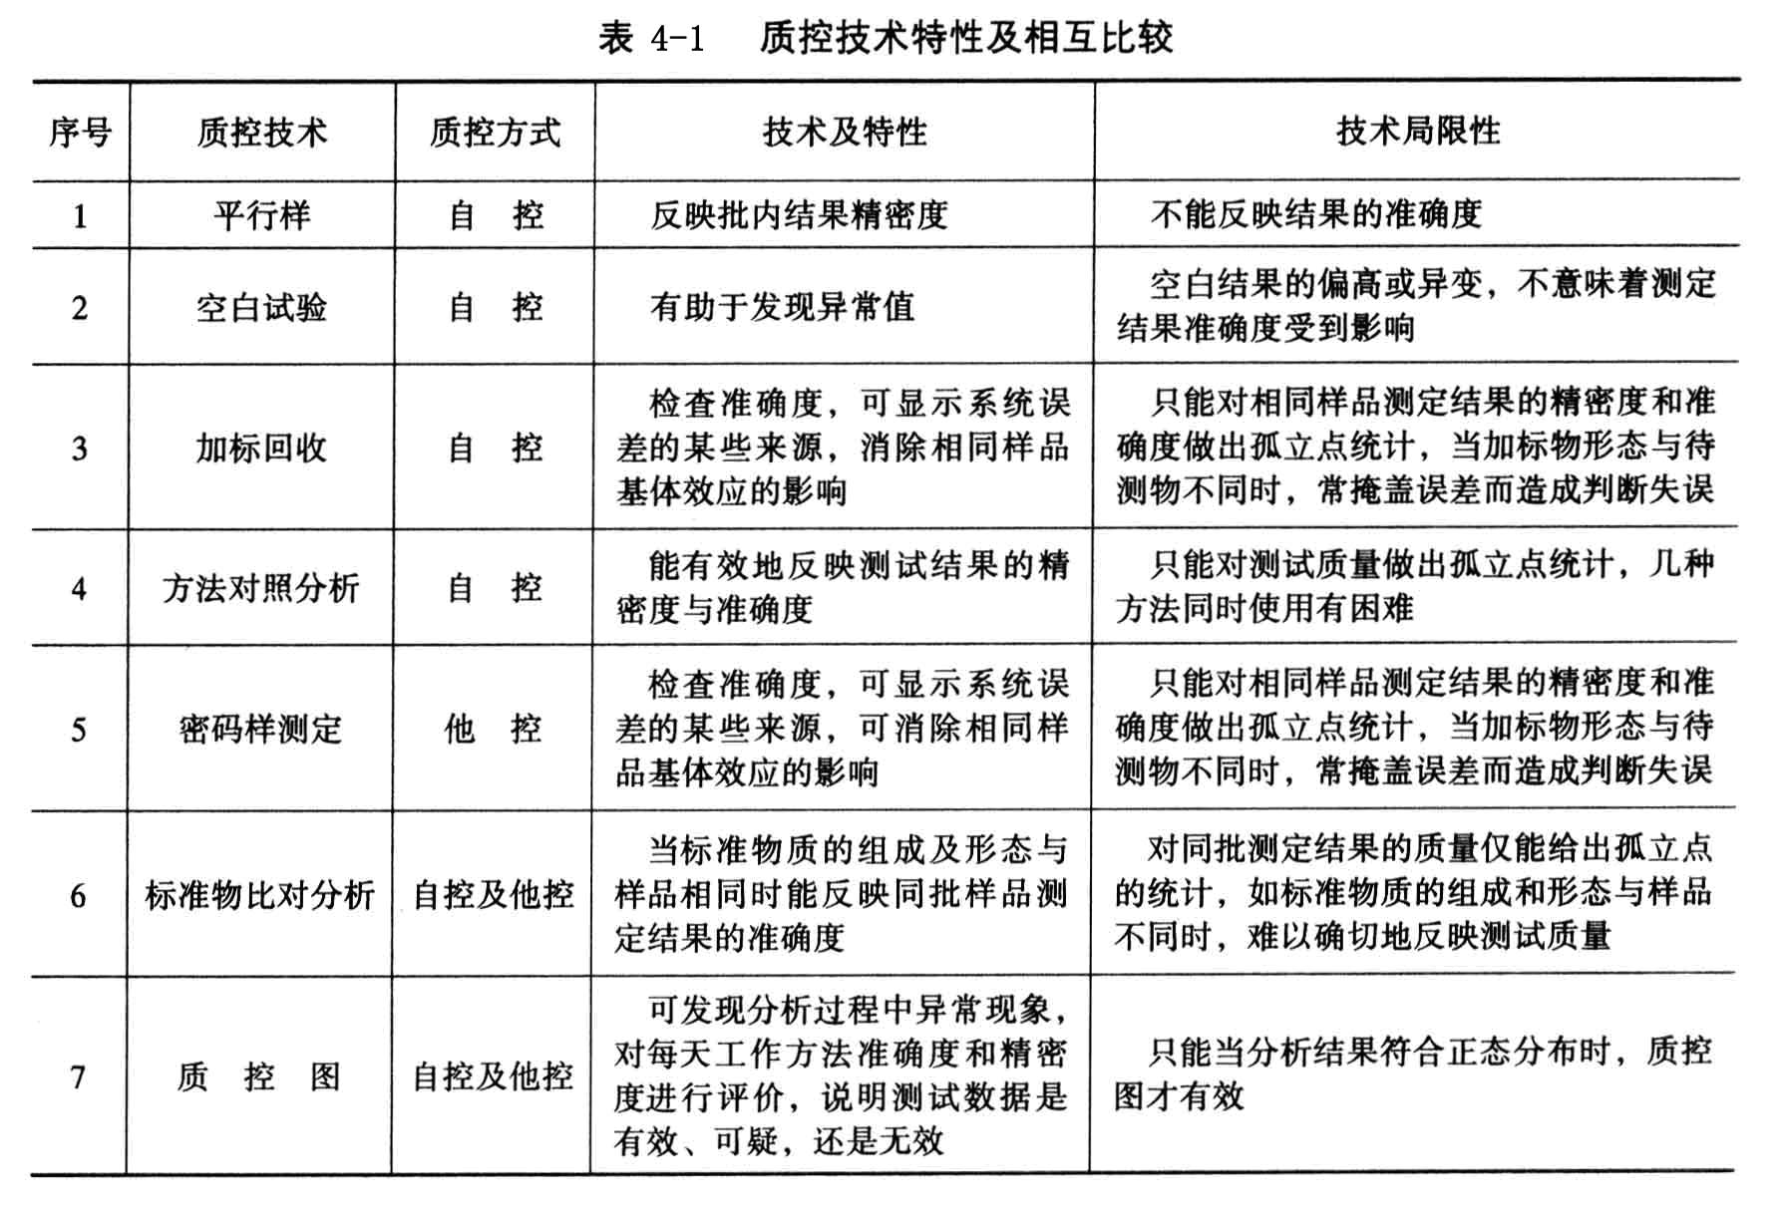
各类质量控制技术的比较

Slide 35
质控图
建立质控图首先应分析质控样，按所选质控图的要求积累数据，经过统计处理，求得各项统计量，绘制出质控图
在制得质控图之后，常规分析中把标准物质（或质控样）与试样在同样条件下进行分析。如果标准物质（或质控样）的测定结果落在上、下警告限之内，表示分析质量正常，试样测定结果可信

Slide 36
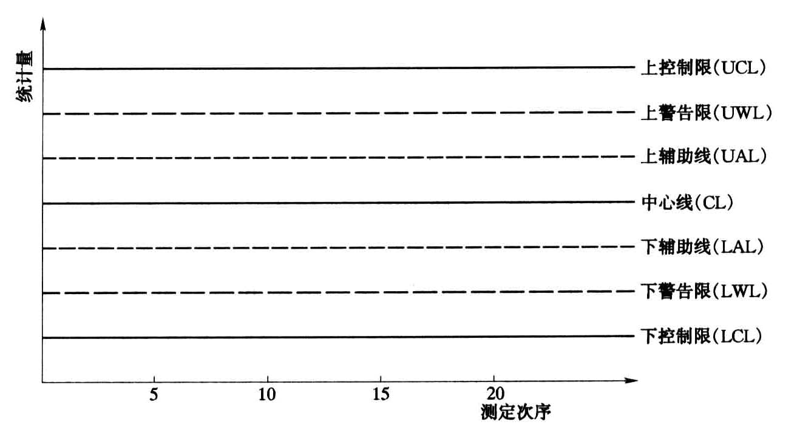
质控图

Slide 37
质控图原理
一组连续测试结果，从概率意义上来说，有99.7 ％的几率落在上3s（即上、下控制限—UCL、LCL）内
95.4％应在2s（即上、下警告限—UWL、LWL）内；68.3％应在s（即上、下辅助线—UAL、LAL）内。
以测定结果为纵坐标，测定顺序为横坐标；预期值为中心线；土3s为控制限，表示测定结果的可接受范围；2s为警告限，表示测定结果目标值区域，超过此范围给予警告，应引起注意；士s则为检查测定结果质量的辅助指标所在区间

Slide 38
实验室内部评定——控制图 Control chart
控制图——μ 和σ 已知
控制图
UCL
UWL
中心线
LWL
LCL
顺序 / 时间
UCL 上控制线，UWL 上警戒线，LWL 下警戒线， LCL 下控制线
异常
单一测量落在UCL或LCL以外(0.3%)
连续3次测量2次落在UCL和UWL之间（4.5%*4.5%=0.2%)
连续7次测量落在中心线的同一边，连续6次测量稳定升高或稳定降低，连续14次测量交替落在中心线两边（非随机分布）

Slide 39
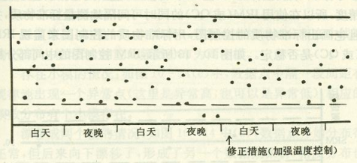
判别脱离统计控制的原因
温度控制
x-chart 数据点随时间的变化

Slide 40
实验室间质量控制
也叫外部质量控制, 由外部有工作经验和技术水平的第三方或技术组织，对各实验室及其分析工作者进行定期或不定期的分析质量考查的过程。
发放标准样品在实验室间进行比对分析。
以质控样随机进行实际样品的考核 。
实验室间质量控制必须在切实施行实验室内质量控制的基础上进行。

Slide 41
实验室间质量控制内容
标准溶液的校核：检查实验室自制的标准溶液与下发的标准溶液是否存在系统的误差
统一分析方法 ： 从国家或部门所规定的“标准方法”中选定统一的分析方法
发放标样和统一样品
上报分析结果：空白值，统一样品测定值，加标回收实验值
结果整理和评价：主持单位对其进行登记、建表，并对结果进行统计检验分析判断数据的质量

Slide 42
实验室质量审核
质量保证计划中最基本的部分
审核两个部分：1.对质量计划中操作细则所述系统进行定 性评价的审核；
2.对测定系统分析数据定性评价的审核
质量审核按审核人员来源及其审核活动可分为实验室内审核和实验室间审核
实验室内审核由质量监督员进行，评价全部数据的准确度，规定在一定期间测定质控样和标准物。有条件的实验室可通过制备盲样、质控样，系统分析实验室测定结果。
实验室间审核进行实验室间的质量审核是查明与原则、规范和标准的适应性，要求强制性记录，以便评价与记录的一致性。

Slide 43
2 分析后的质量保证和质量控制
数据处理质量保证
按分析数据处理的基本要求进行，遵守数字修约规则，慎重异常值取舍，数据审核制度。
分析数据处理
分析数据的准确记录，分析数据有效性检查，分析数据离群值检验（Q检验法、格鲁布斯法等），分析数据统计检验 （t检验和F检验法)，分析数据方差分析，分析数据回归分析。

Slide 44
质量保证综合评价分析
以综合技术为手段，完成分析数据质量定性结论的转变。综合分析评价技术是高层次的信息加工、分析、利用技术，在一定程度体现了一个分析机构的水平。
1.分析数据的表述
2.分析数据的概括
3.分析数据的分析
4.分析数据的解释
5分析结果综合评价

Slide 45
3 实验室质量保证体系
质量方针（QP） 与目标
质量管理（QM）
质量控制（QC）
质量保证（QA）
质量体系（QS）
质量审核
管理评审
质量计划

Slide 46
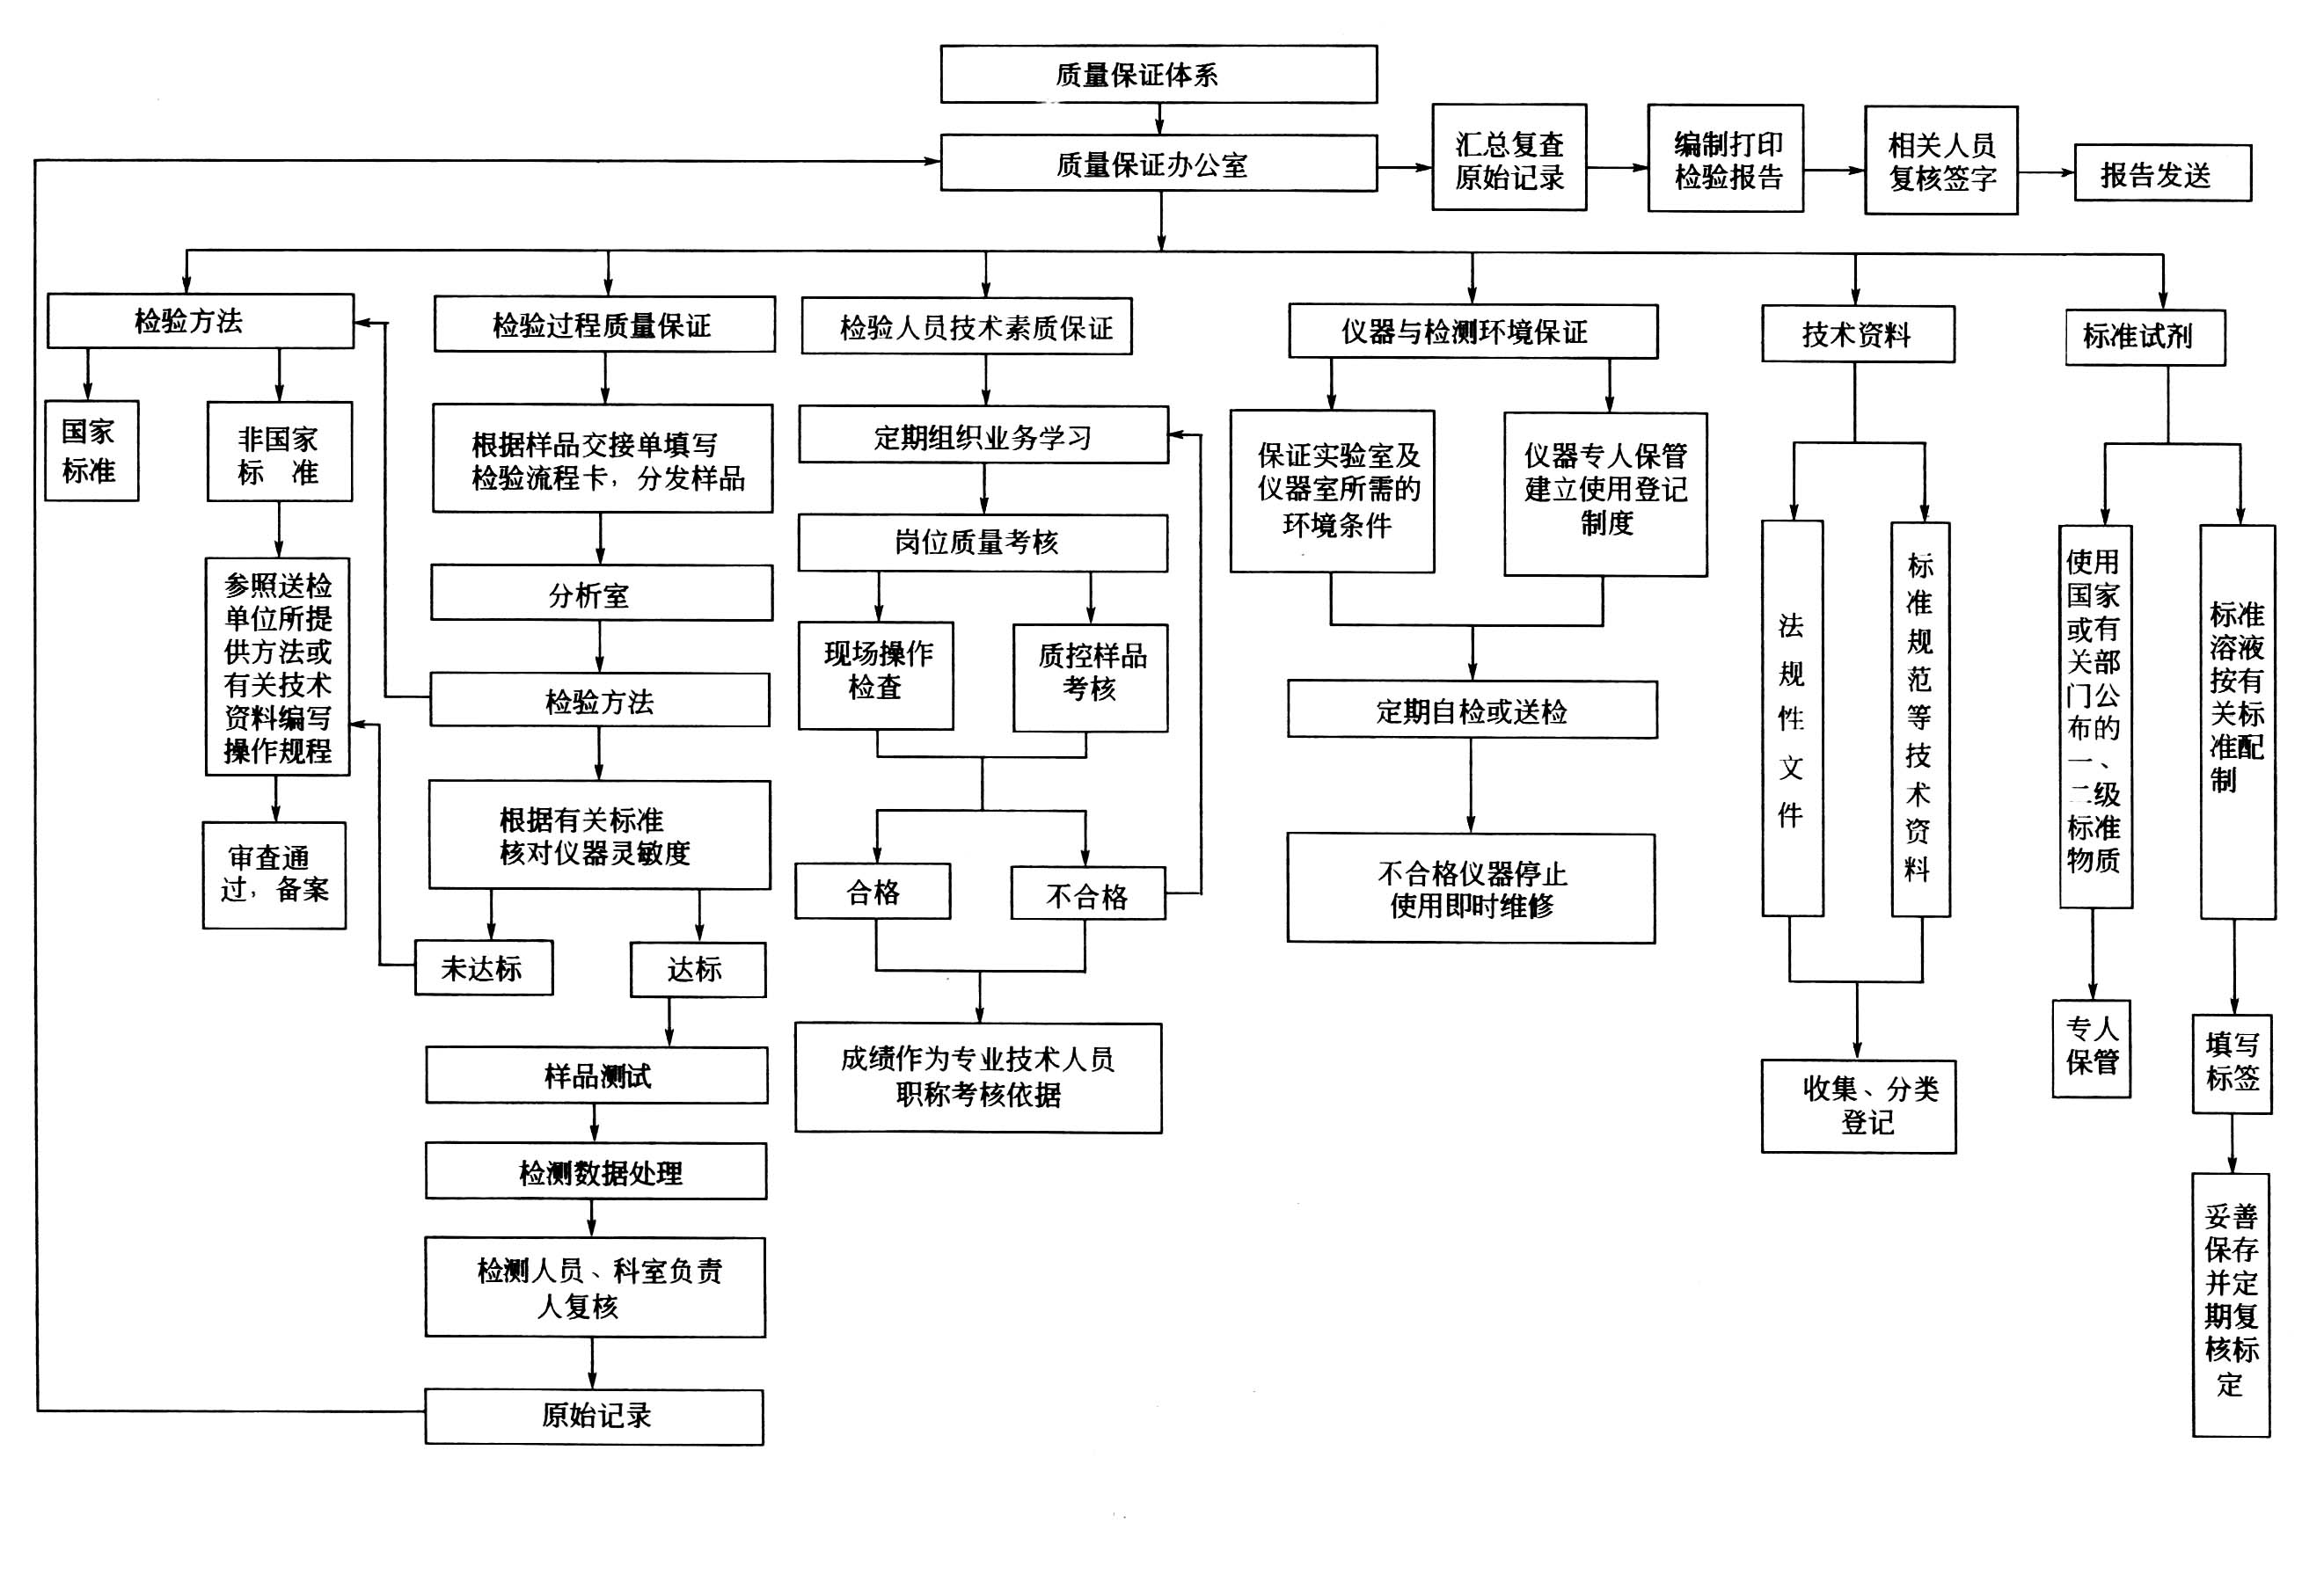
实验室质量保证体系的各个方面示意图

Slide 47
4.4 标准方法与标准物质
标准分类
层级分类法: 国家标准、行业标准、地方标准、企业标准
性质分类法: 强制性标准、推荐性标准
属性分类法: 技术标准、管理标准、工作标准
对象分类法: 基础、安全、环保、产品、卫生、方法标准等

Slide 48
分析方法标准
分析方法标准是方法标准中的一种。它是对各种分析方法中的重复性事物和概念所作的规定。
分析方法标准的内容包括方法的类别、适用范围、原理、试剂或材料、仪器或设备、采样、分析或操作、结果的计算、结果的数据处理等。

Slide 49
标准方法
标准方法：经过试验证明准确的方法，又叫仲裁方法、参考方法
一般准则：一种标准方法的准确度达到优于目前常用方法准确度的三倍
Notes:
方法的准确和精密度要达到什么样的要求才算标准方法，目前国际上还很难统一起来。要认识到，要获得较高的准确度，分析成分往往要呈指数增加。
标准方法往往是很复杂的，耗资较大，花费的时间也很长，并不利于例行分析。此外，也不是每个实验室都具备标准方法所要求的仪器与设备，因此一般实验室采用的是较为简单的现场分析方法，（或例行分析方法）采用的控制样品也不一定是标准样品，而是标准样品评价为准确的工作标准。

Slide 50
标准分析方法的研究程序
多个实验室合作研究，用同一方法分析测定相同的样品，以ASTM（美国材料试验学会），AOAC(美国官方化学家协会),NBS（美国国家标准局)为例：
1.有需要或感兴趣者提出和写出研究标准方法的倡议和要求，发表在期刊上，争取合作者
2.根据需要提出若干建议方案，并对每个建议方案进行初步实验（一般在两个或两个以上实验室进行）

Slide 51
3.ASTM技术委员会对提出建议方法进行研究，选出2-4个方法作为候选标准方法
4.多个实验室进行测试，评价结果，并选出两个最好的候选方法，再进一步合作实验和修改，对一致投票赞成的方法作为试用方法颁布
5.试用方法通过实际应用进一步完善和修改，有的几年后才成正式标准方法

Slide 52
标准物质
标准物质的ISO定义：
具有一种或多种良好性能，这种性能可用来校正仪器、评价测量方法、或确定其他材料的特性的物质
ISO 国际标准化组织
International Organization for Standardization
标准物质的 特征
一种或多种特性，例如：波长特性、成分特性、纯度特性
量值准确性
能批量生产
在量值的传递过程中可复现出测量值

Slide 53
标准物质的作用
⬇评价性 ⬇溯源性 ⬇保证性
基本测
量单位
评价性：验证、评价、鉴定新技术和新方法
溯源性：
绝对法
评价和发展标准参考方法、二级标准物质、严格的质量控制
一级标准物质
标准参考方法
评价和发展现场方法、工作标准物质、日常质量控制
二级标准物质
标准物质的传递过程
现场方法
保证性：在长期的质量控制中起着保证作用
Notes:
评价性：评价分析方法、分析仪器、操作人员的业务能力等
溯源性：把化学测量溯源到国家标准
保证性：在长期质量控制中起保证作用

Slide 54
标准物质与标准样品
标准物质的基本特征 ：材质均匀性，量值稳定性，量值准确性，量值重复性，自身消耗性 ，量值保证书
标准物质的主要用途 ：分析的质量保证 ，分析仪器的校准 ，评估分析数据的准确度 ，作新方法的研究和验证 ，评价和提高协作实验结果的精密度与准确度 ，工作标准 ，控制标准

Slide 55
标准物质的分类和选择原则
国际纯粹与应用化学联合会（IUPAC）分类法：原子量标准的参比物质、基础标准、一级标准、工作标准、二级标准、标准参考物质、传递标准。
按审批者的权限水平分类法：国际标准物质、国家一级标准物质、地方标准物质
标准物质的选择原则 ：分析方法的基体效应与干扰组分、定量范围、进样方式与进样量、被测样品的基体组成、测定结果欲达到的准确水平等
1.采用与待测样品相类似的标准物质
2.标准物质的准确度水平应与期望分析结果的准确 度相匹配
3.所选标准物质的浓度水平与直接用途相适应

Slide 56
标准样品（实物标准）
标准样品是为保证国家标准、行业标准的实施而制定的国家实物标准。我国国家标准样品的编号是GSB
分析标准样品 标示主要成分

Slide 57
4.4 不确定度和溯源性
4.5 实验室认可、计量认证及审查认可
（这两部分内容请同学们自学）

